Slide 1



TIMESHEET
L’Utilizzo di U-Web Timesheet
1^ fase → U-Gov Gestione Progetti https://www.u-gov.unina.it/
2^ fase → U-Web Timesheet https://unina.u-web.cineca.it/appts/
Ufficio Supporto all’Individuazione delle Opportunità di Finanziamento
ed alla Gestione dei Progetti di Ricerca dell’Università degli Studi di Napoli Federico II
Maria La Sala

Slide 2

TIMESHEET
U-Web Timesheet
1^ fase
Censimento del progetto
Amministrativo U-Gov
Assegnazione delle Risorse Umane
Definizione vincolo
2^ fase
Compilazione del timesheet
Revisione / Approvazione
Ricercatore
Rendicontazione
Responsabile Scientifico / Validatore timesheet
www.cineca.it
Notes:
2

Slide 3
TIMESHEET
U-Web Timesheet
1^ fase: Censimento del progetto.
Compilazione della “Scheda Progetto”
Gli Uffici Ricerca e/o Processi Contabili dei Dipartimenti/Centri invieranno ai Responsabili Scientifici di ogni progetto una “Scheda Progetto” predisposta all’uopo, al fine di raccogliere le informazioni relative alle Risorse Umane e ai WP in cui queste ultime sono coinvolte in modo da poterle inserire in U-GOV. Una volta terminato l’inserimento in U-GOV di tutte le informazioni raccolte, le Risorse Umane coinvolte nel progetto saranno abilitate a compilare il proprio TS utilizzando l’applicativo Cineca U-WEB TIMESHEET dando inizio alla 2^ fase di utilizzo del nuovo applicativo di Ateneo.
Notes:
3

Slide 4
TIMESHEET
Inizio 2^ fase:
compilazione del Timesheet
Dopo aver completato l’inserimento delle risorse umane in U-GOV Progetti (1^ fase-> Uff. Ricerca/Uff. Contabilità del Dipartimento)
Dopo aver confermato l’attivazione del Timehseet per ogni risorsa umana in U-GOV Progetti (1^ fase-> Uff. Ricerca/Uff. Contabilità del Dipartimento)
Può avere inizio la 2^ fase in cui ogni risorsa umana può compilare il proprio timesheet in U-WEB Timesheet
(collegandosi al link https://unina.u-web.cineca.it/appts/
inserendo le proprie credenziali di accesso all’email Unina)

Slide 5
TIMESHEET
Il ruolo dei profili
«utente timesheet»
Utente: ciascun partecipante al progetto potrà imputare le ore svolte a livello di progetto (work package) e salvare quanto inserito
Responsabile del progetto: il coordinatore del progetto potrà consultare il complesso delle ore introdotte a livello di progetto da ciascun partecipante e approvare il consuntivo ai fini della rendicontazione
Amministrativo U-Gov: gestisce l’anagrafica di più progetti contemporaneamente in U-Gov; può definire vincoli su indicazione dei responsabili di progetto e operare alcune configurazioni; gestisce l’anagrafica del progetto e ne verifica l’andamento (es: resp. processi contabili; resp. progetti di ricerca)
Notes:
5

Slide 6
Gli stati de timesheet (1)
TIMESHEET
Utente
Responsabile Scientifico
A
Inserito
B
Inviato
Il sistema invia email ad ogni passaggio di stato notificando gli attori interessati
D
Riaperto
C
Approvato
E
Rendicontato
www.cineca.it

Slide 7
Gli stati del timesheet (2)
TIMESHEET
STATO | SIGNIFICATO | EDITABILITA’
INSERITO | L’effort è stato inserito dal titolare del timesheet | Modificabile dal titolare
INVIATO | L’effort si considera inserito in via definitiva dall’utente titolare del timesheet che quindi lo invia al RS. La competenza passa ai responsabili del timesheet di progetto | Il timesheet dell’intero mese è in sola lettura
APPROVATO | L’effort è stato validato dal responsabile del timesheet di progetto e si trova in uno stato pronto per la rendicontazione | Il timesheet è in sola lettura
RIAPERTO | L’effort è stato reso di nuovo modificabile dal responsabile del timesheet | Le ore del progetto riaperte possono essere modificate dal titolare per essere nuovamente inviate
RENDICONTATO | L’effort, precedentemente approvato dal responsabile di progetto, è stato inviato all’ente finanziatore. Non può più essere modificato in quanto è uscito dal sistema. | Il sistema attiva vincoli di controllo che impediscono qualsiasi modifica al timesheet integrato della risorsa
Il sistema invia mail ad ogni passaggio di stato notificando gli attori interessati

Slide 8
Messaggio automatico (1)
TIMESHEET
Il messaggio avrà la seguente struttura:
Per i progetti che passano in stato TS INVIATO:
[U-GOV PJ] Oggetto: “Notifica di INVIO TS FRANK SILVER progetto QUICKSTEP – FEBBRAIO 2021
Corpo:
Buongiorno,
la risorsa umana FRANK SILVER per il progetto QUICKSTEP ha INVIATO il suo timesheet di FEBBRAIO 2021.
ATTENZIONE: QUESTO E' UN MESSAGGIO INVIATO AUTOMATICAMENTE
Per i progetti che passano in stato RIAPERTO o APPROVATO o RENDICONTATO:
[U-GOV PJ] Oggetto: “Notifica di cambio stato TS”
Corpo:
“Buongiorno,
il suo timesheet di FEBBRAIO 2021 per il progetto QUICKSTEP è stato [STATO].
[NOTE_DI_RIAPERTURA].
ATTENZIONE: QUESTO E' UN MESSAGGIO INVIATO AUTOMATICAMENTE
Nota bene:
[PROGETTO]: può essere acronimo o codice_progetto in base alla presenza o meno dell'acronimo concatenato al nome_progetto.
[STATO]: può avere i seguenti valori: INVIATO, RIAPERTO, APPROVATO, RENDICONTATO.
[NOTE_DI_RIAPERTURA]: Note di riapertura: <valore note di riapertura se presenti e stato RIAPERTO>
www.cineca.it

Slide 9
Messaggio automatico (2)
TIMESHEET
Esempio di email che arriverà a MARY GOLD, responsabile dei due progetti ALFA E BETA nei quali partecipano Frank Silver e Susan Copper risorse condivise con il progetto QUICKSTEP, che sta per rendicontare:
Titolo: [U-GOV PJ] Preavviso di Rendicontazione del Progetto QUICKSTEP
Buongiorno,
per il periodo dal 01/01/2021 al 28/02/2021 per il progetto QUICKSTEP, verrà rendicontato il timesheet di: FRANK SILVER, SUSAN COPPER.
I progetti in cui Lei è «Amministratore Timesheet» per le persone sopra indicate sono:
ALFA: FRANK SILVER, SUSAN COPPER
BETA: FRANK SILVER
Messaggio di preavviso rendicontazione: «Si avvisa che la rendicontazione avverrà il giorno 1 marzo 2021»
ATTENZIONE: QUESTO È UN MESSAGGIO INVIATO AUTOMATICAMENTE
www.cineca.it

Slide 10
TIMESHEET
L’interfaccia in
La validità dei progetti e dei WP viene definita dalle date presenti in anagrafica U-Gov PJ secondo il seguente ordine:
Data inizio attività - Data fine attività >> se valorizzate
Data inizio validità - Data fine validità >> se non valorizzate, le date di cui sopra
Data inizio validità WP - Data fine validità WP >> in caso di rendicontazione per WP e se non valorizzate, sarà preso in considerazione l’ordine precedente
L’interfaccia in
Quando si inseriscono effort sui progetti o WP, il totale delle ore inserite sarà così visualizzato:
Orizzontalmente per Progetto e nella casella della data in corrispondenza del giorno
Verticalmente nelle ultime 5 colonne riportando il totale mensile, l’eventuale previsione mensile, il totale inserito dall’inizio del progetto/WP, l’eventuale budget orario e la differenza rispetto a questi ultimi

Slide 11
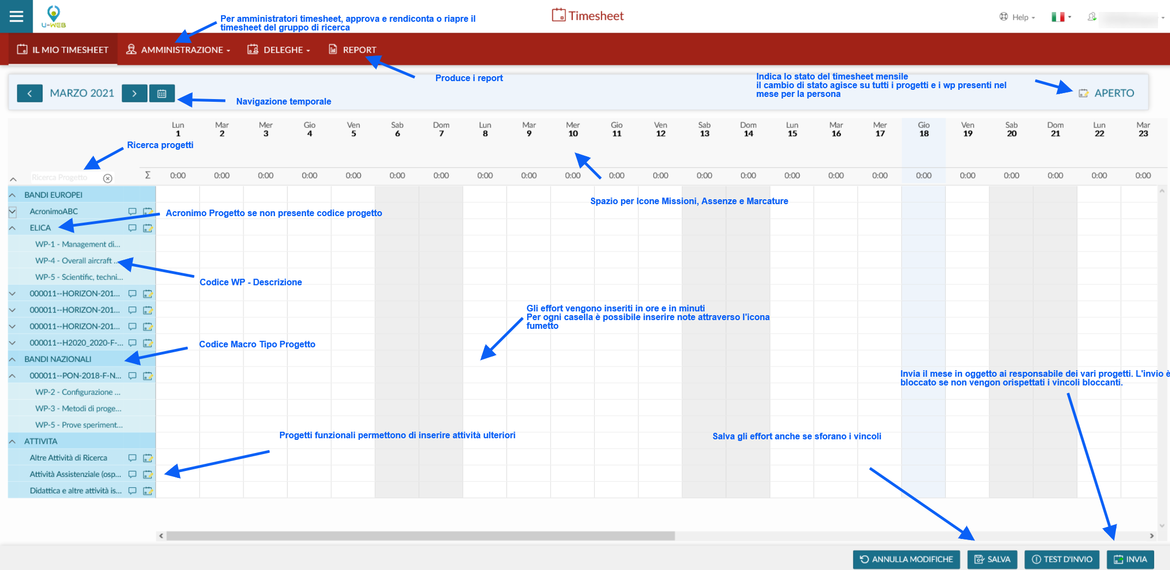
L’interfaccia Timesheet (TS)
TIMESHEET
Ogni risorsa umana (RU) inserisce il proprio effort impiegato nei Progetti e nei WP.
Le “altre attività istituzionali” sono tracciate attraverso “progetti funzionali” dedicati

Slide 12


Al termine dell’inserimento delle ore > cliccando su in basso a destra il sistema registra i dati.
Eventuali effort che sforano i vincoli di inserimento impostati in U-Gov, sono evidenziati attraverso distinzioni cromatiche in giallo/arancione per i vincoli non bloccanti ed in rosso per i vincoli bloccanti.
Se si desidera inviare il timesheet per il mese in oggetto, è necessario cliccare sul pulsante
Dopo questa operazione il sistema verifica l’eventuale presenza di effort che sforano vincoli bloccanti ed esige la loro correzione per rendere effettivo l’invio.
Il timesheet del mese inviato passa in SOLA LETTURA !
www.cineca.it

Slide 13
TIMESHEET
Flag Macroprogetti Funzionali
Macro Tipi Progetto creati:
Altre Attività di ricerca
Altre Attività istituzionali
Attività assistenziale (solo per gli ospedalieri)
“Questa configurazione permette la gestione dei c.d. progetti funzionali ossia di altre attività, oltre a quelle di ricerca progettuale, che devono comunque essere tracciate attraverso il timesheet (es: didattica, altre attività istituzionali, etc…)”.
www.cineca.it

Slide 14
TIMESHEET
I vincoli nel timesheet
Il “vincolo” è stato pensato per poter definire un limite (inferiore o superiore) che viene definito sulle coordinate degli effort.
Vincoli bloccanti: avvisano l’utente del superamento del vincolo (bordo rosso); è comunque ancora possibile l’inserimento delle ore e il salvataggio del timesheet; non è consentito all’utente di inviare il TS al responsabile scientifico del progetto
Vincoli informativi: avvisano l’utente del superamento del vincolo (bordo giallo/arancio); è comunque ancora possibile l’inserimento delle ore e il salvataggio del timesheet; è consentito all’utente di inviare il TS al responsabile scientifico del progetto
Vincoli standard inseriti nel TS Unina:
Inserimento di max 1720 ore (vincolo bloccante) in un anno solare
Inserimento di max 1500 ore (vincolo informativo o non bloccante ) in un anno solare
Inserimento di max 8 ore giornaliere (vincolo informativo)
Nel weekend e nei giorni festivi non è possibile inserire ore (vincolo informativo)

Slide 15
TIMESHEET
Timesheet elettronico integrato:
i controlli
Ore preventivate: monte ore previste per ciascuna RU di progetto o di WP che può essere utilizzata come riferimento/limite superiore
Ore consuntivate: ore inserite dal singolo ricercatore sul progetto ed eventualmente approvate
Ore rendicontate: ore consuntivate che il responsabile di progetto ha “congelato” in prospettiva del rendiconto all’ente finanziatore
Verifiche attraverso reportistica e in fase di compilazione
Notes:
15

Slide 16
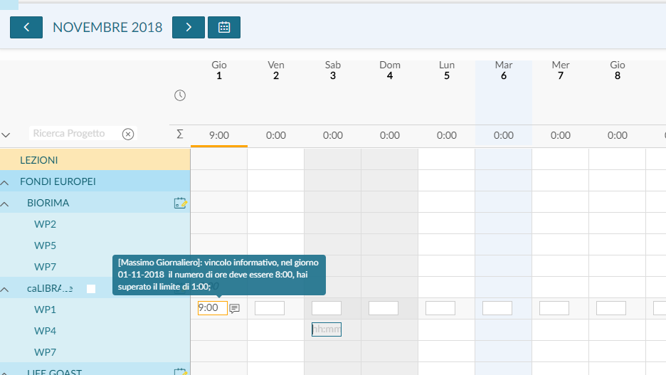
TIMESHEET
Esempio di messaggio relativo ad un vincolo personalizzato
E’ possibile inserire messaggi esplicativi personalizzati che verranno visualizzati in interfaccia all’attivarsi dei vincoli:
Eventuali effort che sforano i vincoli di inserimento in U-Gov sono evidenziati nel TS in giallo/arancione, se si tratta di vincoli informativi, oppure in rosso se si tratta di vincoli bloccanti

Slide 17
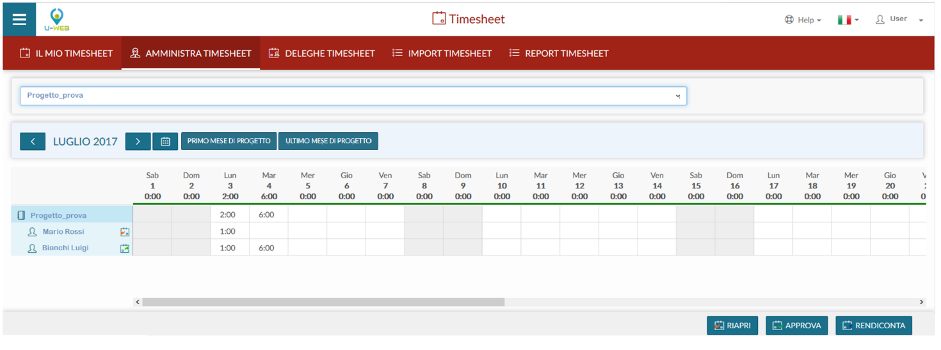
TIMESHEET
AMMINISTRA TIMESHEET (1)
La scheda “Amministra Timesheet” permette ad un amministratore di timesheet di gestire i dati delle risorse umane collegate ai progetti sotto il suo controllo, inoltre gli consente di riaprire/approvare/rendicontare il timesheet di un progetto alla volta, per una o più risorse umane

Slide 18
TIMESHEET
AMMINISTRA TIMESHEET (2)
È importante ricordare che:
solo il titolare del timesheet, ovvero colui che compila il proprio timesheet, è abilitato alla modifica e alla registrazione degli effort che lo riguardano
per l’amministratore del timesheet, l’interfaccia “Amministra Timesheet” è in sola lettura e ha lo scopo di monitorare gli effort sul progetto che si coordina e/o di modificare lo stato degli stessi al fine di approvare e rendicontare

Slide 19
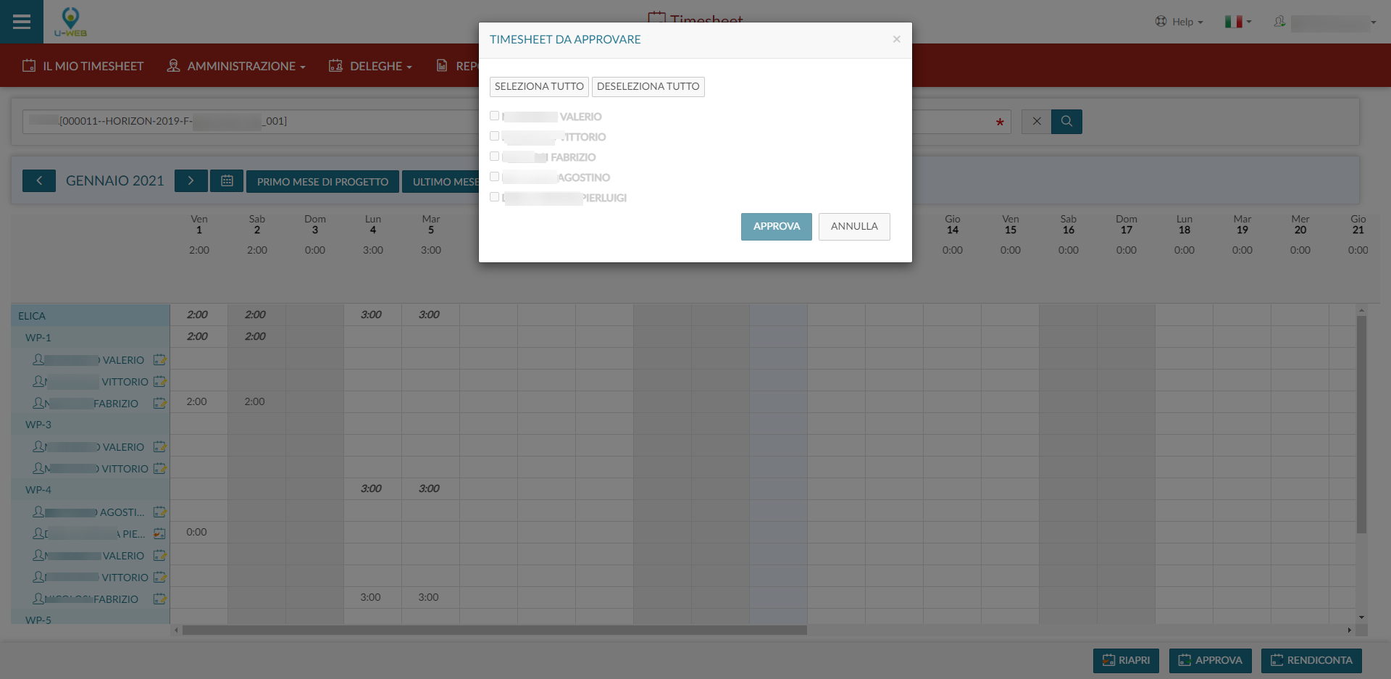
TIMESHEET
AMMINISTRA TIMESHEET (3)
AMMINISTRATORE-> Per approvare il TS della RU “x” vai in “Approva” e da lì si apre la funzione che consente di selezionare o deselezionare l’utente del quale si vuole approvare il TS
In caso di Riapertura, è possibile inserire una nota che dettaglia il motivo della riapertura. La nota sarà visualizzata dal titolare del timesheet riaperto nella propria schermata «Il mio timesheet»

Slide 20
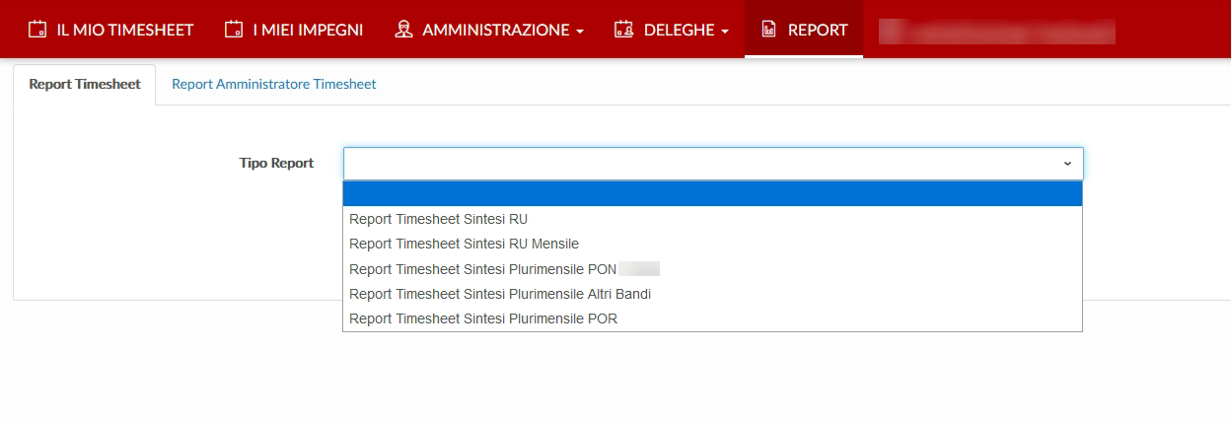

TIMESHEET
Report Timesheet (TS)
(per ogni utente che compila il TS)
Con il tab menu “Report Timesheet” sarà possibile estrarre i report relativi al timesheet
Selezionare il report desiderato*
Mostra solo ore approvate/rendicontate: agevola la lettura del report in modo da monitorare le ore consolidate
* Vd. Legenda Report Timesheet nella diapo che segue

Slide 21
TIMESHEET
* Legenda Report Timesheet
Nome report | Descrizione
Report Timesheet Sintesi RU | Permette la stampa PDF del timesheet annuale integrato dei componenti del gruppo di ricerca del progetto coordinato, riporta il logo Unina
Report Timesheet Sintesi RU Mensile | Permette la stampa PDF del timesheet mensile integrato dei componenti del gruppo di ricerca del progetto coordinato, riporta il logo Unina
Report Timesheet Sintesi Plurimensile PON | Permette la stampa xls del timesheet fino a 18 mesi consecutivi dei componenti del gruppo di ricerca del progetto coordinato secondo il modello PON, riporta il logo Unina e i loghi PON
Report Timesheet Sintesi Plurimensile ALTRI BANDI | Permette la stampa xls del timesheet fino a 18 mesi consecutivi dei componenti del gruppo di ricerca del progetto coordinato con logo Unina, il formato excel permette di inserire il logo del rispettivo Ente finanziatore
Report Timesheet Sintesi Plurimensile POR | Permette la stampa xls del timesheet fino a 18 mesi consecutivi dei componenti del gruppo di ricerca del progetto coordinato secondo il modello POR, riporta il logo Unina e i loghi POR
Notes:
Dettagliare i report timesheet uno per uno per la persona
Ovviamente ora, per motivi di tempo, non possiamo entrare nel dettaglio, ma in questa schematizzazione vengono riportate tutte le fasi di processo e tutti gli attori coinvolti. Rapidamente, come vedete si parte dalla definizione del bando da parte degli uffici concorsi arrivando sino alla accettazione della posizione da parte dei candidati, passando per le fasi di candidatura, nomina della commissione, valutazione e graduatoria.
Presentando questo modello anche ad altre realtà, abbiamo visto che possiamo consideralo generalmente valido tenendo sempre in considerazione alcuni specializzazioni dovute ai diversi regolamenti interni che guidano la gestione dei bandi.

Slide 22
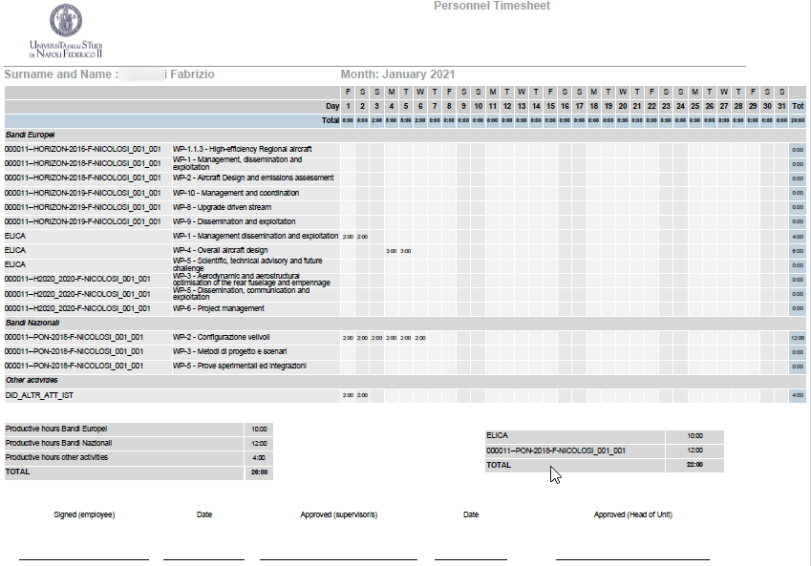
Esempio di
Report TIMESHEET Sintesi RU Mensile (1)
TIMESHEET
Department
Questi report rappresentano le ore inserite in maniera integrata (per tutti i progetti in cui la RU è coinvolta), su scala mensile:
un mese alla volta (se si seleziona: Report timesheet Sintesi RU Mensile)
oppure per tutti i mesi dell’anno (se si seleziona: Report timesheet Sintesi RU)

Slide 23

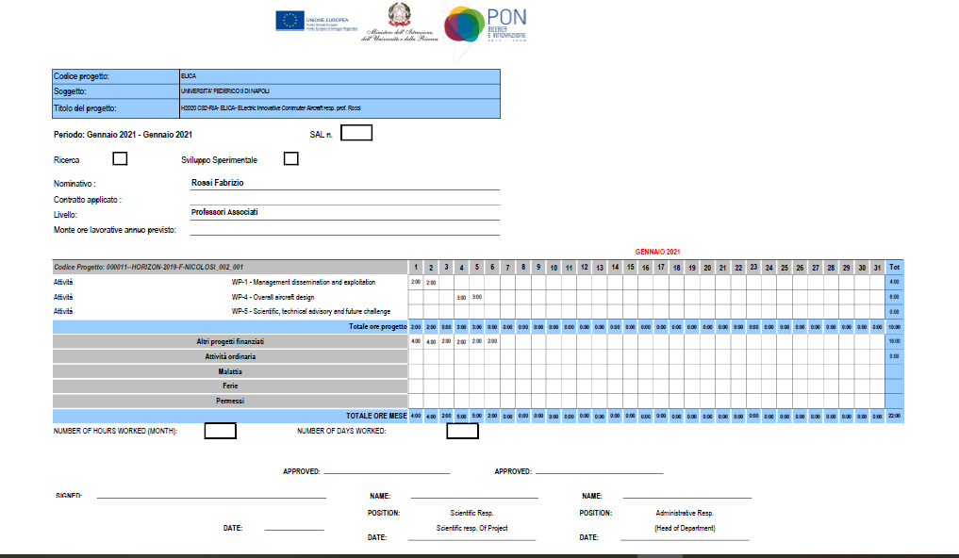
Esempio di
Report TIMESHEET Sintesi Plurimensile PON (2)
TIMESHEET
“Valorizzando” il RS, ossia inserendo il nominativo del Resp. Scientifico in U-Gov, nella sezione “ruoli” -> il nominativo del RS sarà riportato in automatico nel TS
/Rector’sDelegate
“Valorizzando” il Direttore del Dip, ossia inserendo anche il Direttore del Dipartimento come Risorsa Umana in U-Gov -> il suo nominativo sarà riportato in automatico nel TS
In alcuni PON, potrebbe essere richiesto un firmatario alternativo o aggiuntivo al Direttore di Dipartimento: ossia un Delegato del Rettore → inserendo anche il nominativo del Delegato del Rettore come Risorsa Umana in U-Gov, il suo nominativo sarà riportato in automatico nel TS
Questo è il Report di uno specifico progetto: riporta le ore inserite per lo specifico progetto, in maniera comunque integrata con i progetti finanziati da altri programmi (Il report specifico è stato personalizzato con i loghi del rispettivo programma di finanziamento) ->> Qui è rappresentato il Report Timesheet Sintesi Plurimensile PON

Slide 24
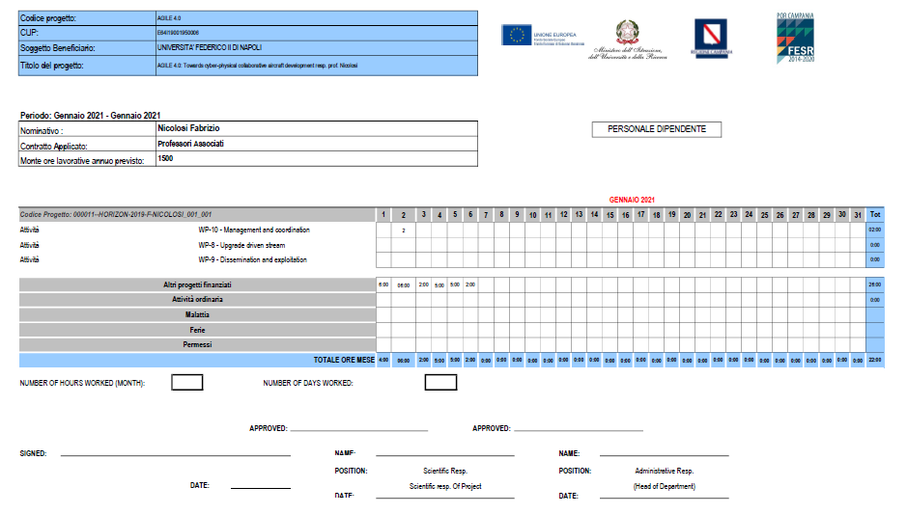
Esempio di
Report TIMESHEET Sintesi Plurimensile POR (3)
TIMESHEET
“Valorizzando” il RS, ossia inserendo il nominativo del Resp. Scientifico in U-Gov, nella sezione “ruoli” -> il nominativo del RS sarà riportato in automatico nel TS
/Rector’sDelegate)
“Valorizzando” il Direttore del Dip, ossia inserendo anche il Direttore del Dipartimento come Risorsa Umana in U-Gov -> il suo nominativo sarà riportato in automatico nel TS
In alcuni POR, potrebbe essere richiesto un firmatario alternativo o aggiuntivo al Direttore di Dipartimento: ossia un Delegato del Rettore → inserendo anche il nominativo del Delegato del Rettore come Risorsa Umana in U-Gov, il suo nominativo sarà riportato in automatico nel TS
Questo è il Report di uno specifico progetto: riporta le ore inserite per lo specifico progetto, in maniera comunque integrata con i progetti finanziati da altri programmi (Il report specifico è stato personalizzato con il/i logo/loghi del rispettivo programma di finanziamento) ->> Qui è rappresentato il Report Timesheet Sintesi Plurimensile POR

Slide 25
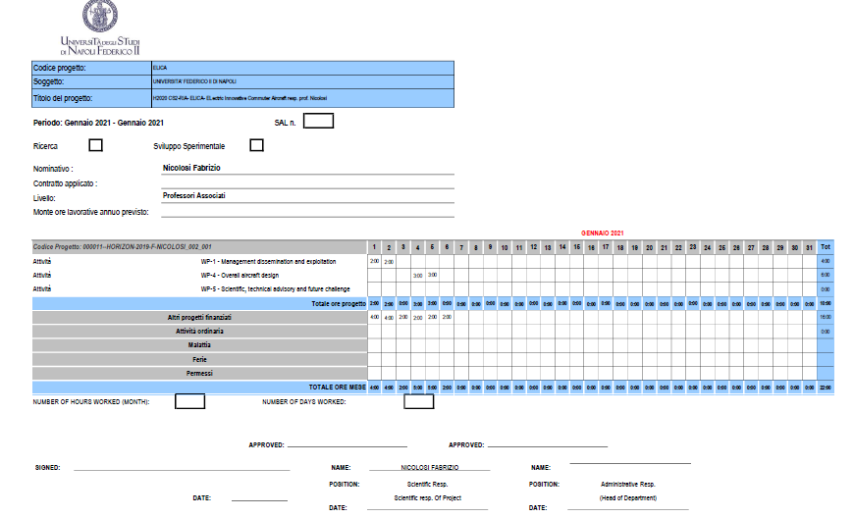
TIMESHEET
Esempio di
Report TIMESHEET Sintesi Plurimensile ALTRI BANDI (4)
Questo report è valido per quei progetti finanziati da tutti gli “ALTRI BANDI” (HORIZON, ERASMUS+,ecc.). Anche questo report riporta le ore inserite in maniera integrata con i progetti finanziati da altri programmi.
Il formato in excel consente di inserire il logo del rispettivo Ente finanziatore.

Slide 26
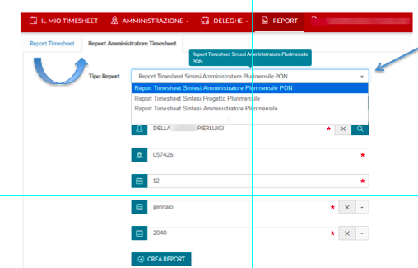
TIMESHEET
Report Amministratore Timesheet
Selezionare il report
desiderato*
Con il tab menu “Report Amministratore Timesheet”, il Responsabile Scientifico può lanciare i report delle risorse umane coinvolte nei progetti dei quali è responsabile, sia su scala mensile sia su scala plurimensile
* Vd. Legenda Report Timesheet Amministratore nella diapo che segue

Slide 27
TIMESHEET
* Legenda Report Timesheet
Amministratore
Nome report | Descrizione
Report Timesheet Sintesi Amministratore Plurimensile | Permette la stampa in PDF fino a 18 mesi consecutivi del timesheet integrato dei componenti del gruppo di ricerca del progetto coordinato
Report Timesheet Sintesi Amministratore Plurimensile PON | Permette la stampa xls fino a 18 mesi consecutivi del timesheet integrato dei componenti del gruppo di ricerca del progetto coordinato secondo il modello PON
Report Timesheet Sintesi Progetto Plurimensile | Permette la stampa xls del tempo rendicontato dal gruppo di lavoro sul progetto, è in formato excel e può essere estratto per periodi fino a 18 mesi consecutivi (il colore delle celle indica lo stato di invio)
I report amministratore sono disponibili anch’essi sia nel formato timesheet integrato standard in pdf con il solo logo di Ateneo, sia nel formato specifico previsto per il programma PON
Notes:
Assieme a questi atenei partner abbiamo creato un tavolo di lavoro virtuale, abbiamo analizzato i LORO processi amministratavi e il LORO modo di lavorare ed è emerso che il modello alla base era sostanzialmente il medesimo nonostante le evidenti diversità di dimensione e struttura. Il risultato di questo lavoro è la schematizzazione del processo che è stata riportata in questa slide.
Ovviamente ora, per motivi di tempo, non possiamo entrare nel dettaglio, ma in questa schematizzazione vengono riportate tutte le fasi di processo e tutti gli attori coinvolti. Rapidamente, come vedete si parte dalla definizione del bando da parte degli uffici concorsi arrivando sino alla accettazione della posizione da parte dei candidati, passando per le fasi di candidatura, nomina della commissione, valutazione e graduatoria.
Presentando questo modello anche ad altre realtà, abbiamo visto che possiamo consideralo generalmente valido tenendo sempre in considerazione alcuni specializzazioni dovute ai diversi regolamenti interni che guidano la gestione dei bandi.

Slide 28
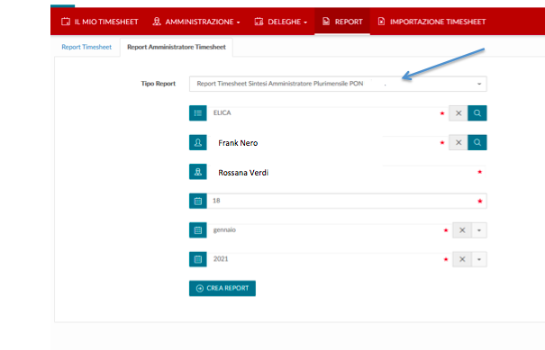
TIMESHEET
Report TS Sintesi AMMINISTRATORE Plurimensile PON (1)
Questo report fornisce all’Amministratore di stampare i timesheet delle risorse desiderate in modo da monitorarne le ore dedicate al progetto selezionato, nell’ambito dello specifico programma di finanziamento >>> Qui è rappresentato il Report Timesheet Sintesi Amministratore Plurimensile PON
Diapo da ricevere->

Slide 29
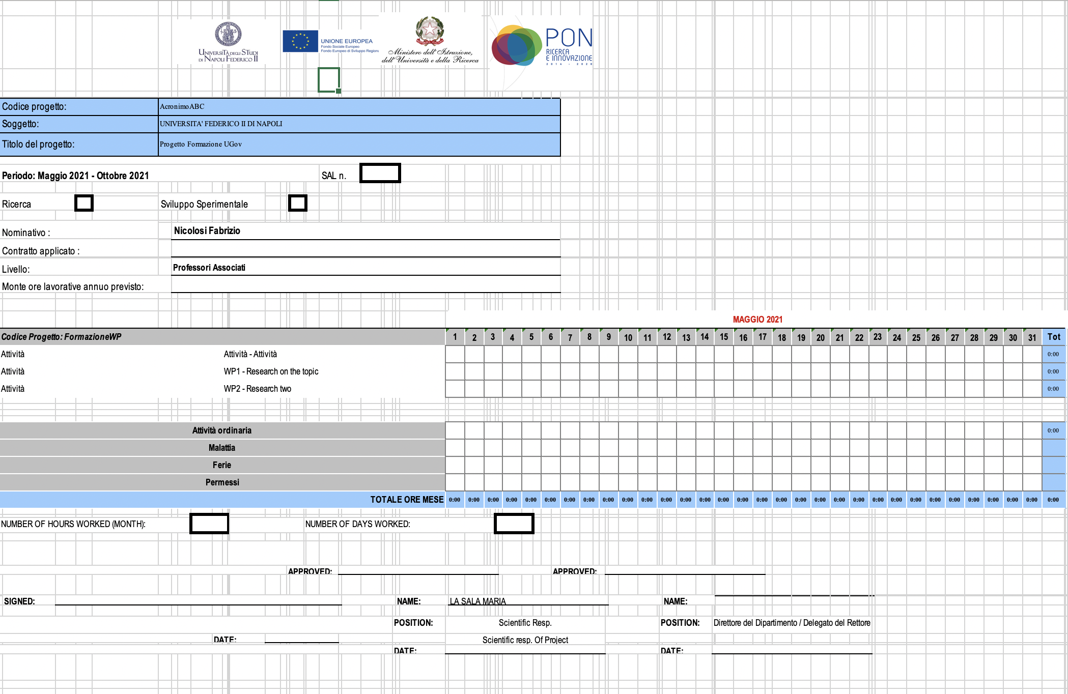
TIMESHEET
Esempio di Report TS Sintesi AMMINISTRATORE Plurimensile PON (1.1)

Slide 30
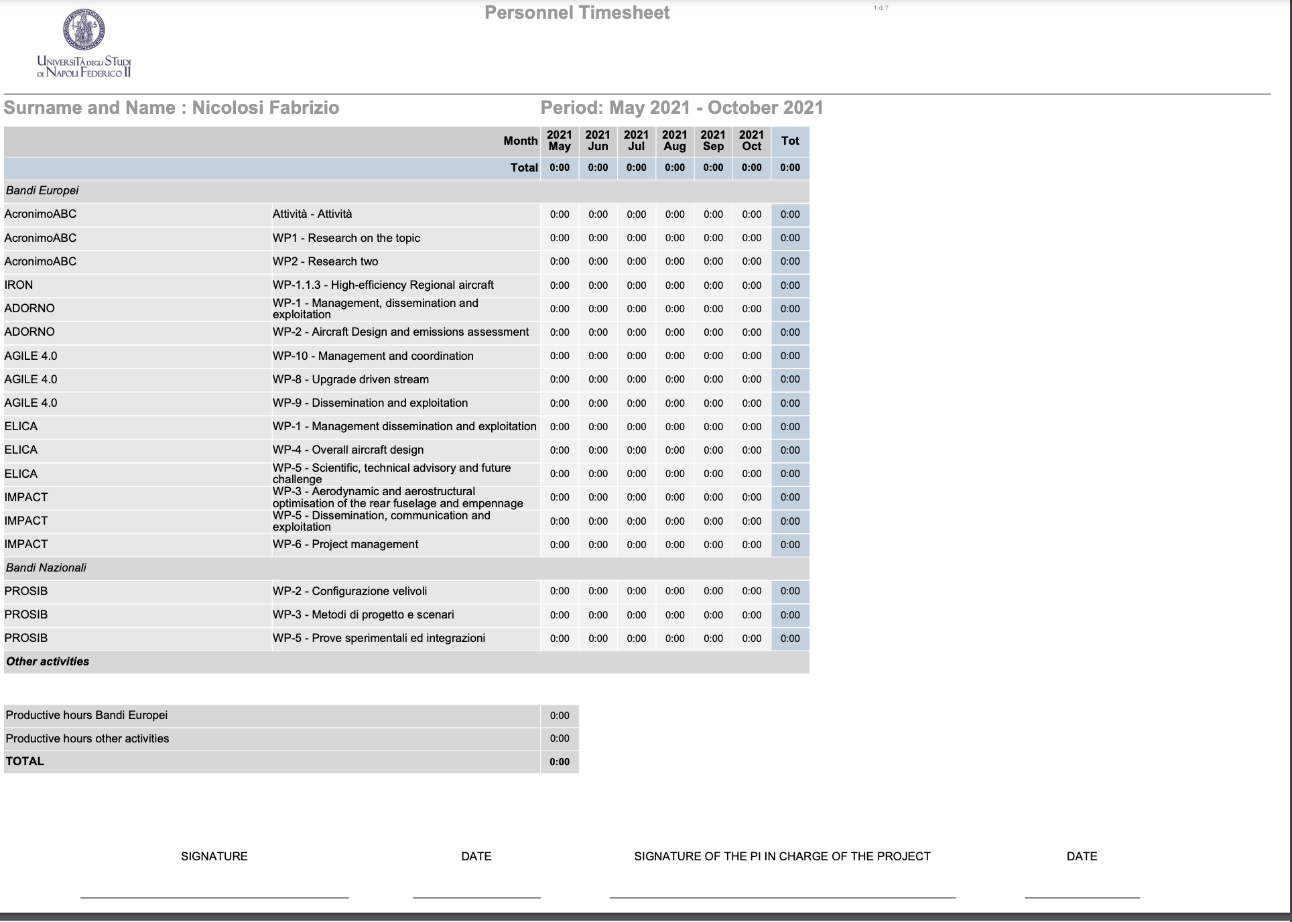
TIMESHEET
Esempio di Report TS Sintesi AMMINISTRATORE Plurimensile (2)

Slide 31
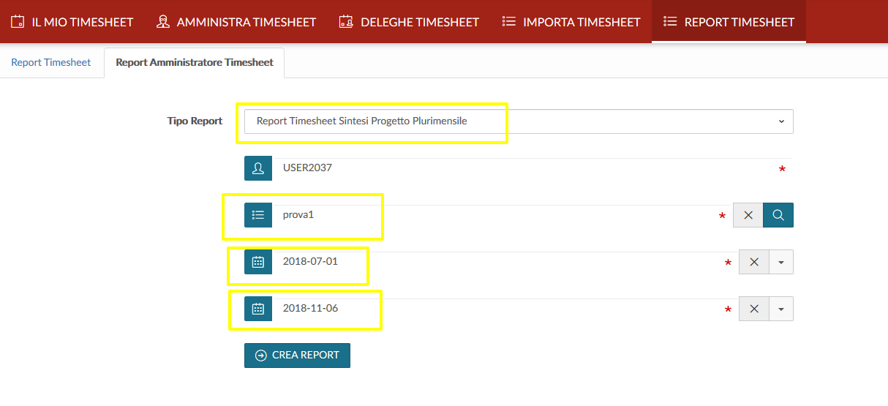
TIMESHEET
Report TS Sintesi PROGETTO Plurimensile (3)
E’ disponibile un nuovo report amministratore per il monitoraggio del progetto:
Con il tab menu “Report Timesheet Sintesi Progetto Plurimensile” si possono lanciare i report che rappresentano gli effort inseriti nel progetto-WP-Persona per un insieme di mesi, selezionati dall’utente amministratore del TS che desidera monitorare le ore inserite dal gruppo di ricerca
Notes:
Assieme a questi atenei partner abbiamo creato un tavolo di lavoro virtuale, abbiamo analizzato i LORO processi amministratavi e il LORO modo di lavorare ed è emerso che il modello alla base era sostanzialmente il medesimo nonostante le evidenti diversità di dimensione e struttura. Il risultato di questo lavoro è la schematizzazione del processo che è stata riportata in questa slide.
Ovviamente ora, per motivi di tempo, non possiamo entrare nel dettaglio, ma in questa schematizzazione vengono riportate tutte le fasi di processo e tutti gli attori coinvolti. Rapidamente, come vedete si parte dalla definizione del bando da parte degli uffici concorsi arrivando sino alla accettazione della posizione da parte dei candidati, passando per le fasi di candidatura, nomina della commissione, valutazione e graduatoria.
Presentando questo modello anche ad altre realtà, abbiamo visto che possiamo consideralo generalmente valido tenendo sempre in considerazione alcuni specializzazioni dovute ai diversi regolamenti interni che guidano la gestione dei bandi.

Slide 32
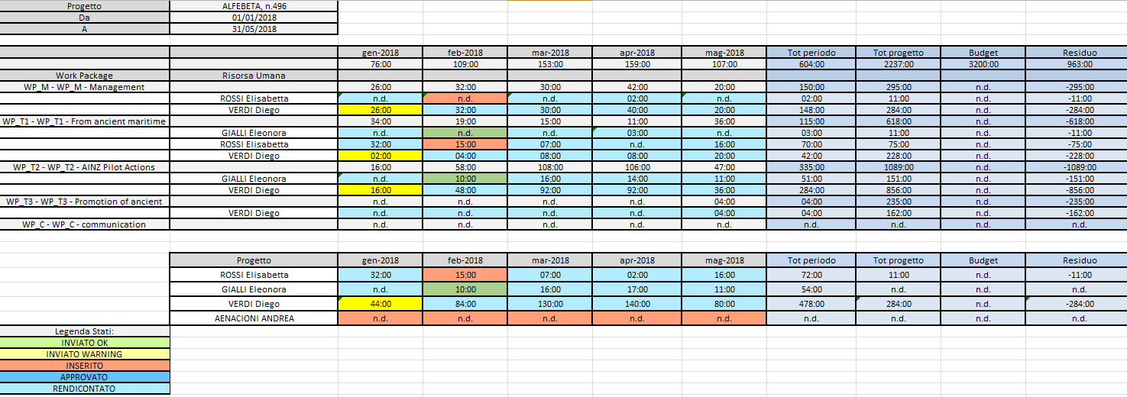
TIMESHEET
Esempio di
Report TS Sintesi PROGETTO Plurimensile (3)
*
*
L’indicazione cromatica segnala lo stato del Timesheet

Slide 33
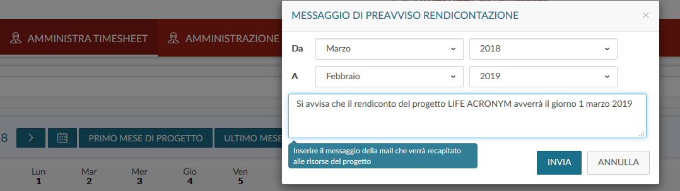
TIMESHEET
Preavviso di rendicontazione
(si invia quando si passa dallo stato APPROVATO a RENDICONTATO)
Permette al responsabile di progetto che si avvicina ad una rendicontazione di avvisare gli altri responsabili dei progetti con i quali condivide risorse,
che a breve il timesheet dei ricercatori coinvolti verrà rendicontato per quel periodo
Notes:
Assieme a questi atenei partner abbiamo creato un tavolo di lavoro virtuale, abbiamo analizzato i LORO processi amministratavi e il LORO modo di lavorare ed è emerso che il modello alla base era sostanzialmente il medesimo nonostante le evidenti diversità di dimensione e struttura. Il risultato di questo lavoro è la schematizzazione del processo che è stata riportata in questa slide.
Ovviamente ora, per motivi di tempo, non possiamo entrare nel dettaglio, ma in questa schematizzazione vengono riportate tutte le fasi di processo e tutti gli attori coinvolti. Rapidamente, come vedete si parte dalla definizione del bando da parte degli uffici concorsi arrivando sino alla accettazione della posizione da parte dei candidati, passando per le fasi di candidatura, nomina della commissione, valutazione e graduatoria.
Presentando questo modello anche ad altre realtà, abbiamo visto che possiamo consideralo generalmente valido tenendo sempre in considerazione alcuni specializzazioni dovute ai diversi regolamenti interni che guidano la gestione dei bandi.

Slide 34
TIMESHEET
Grazie per l’attenzione
Notes:
Assieme a questi atenei partner abbiamo creato un tavolo di lavoro virtuale, abbiamo analizzato i LORO processi amministratavi e il LORO modo di lavorare ed è emerso che il modello alla base era sostanzialmente il medesimo nonostante le evidenti diversità di dimensione e struttura. Il risultato di questo lavoro è la schematizzazione del processo che è stata riportata in questa slide.
Ovviamente ora, per motivi di tempo, non possiamo entrare nel dettaglio, ma in questa schematizzazione vengono riportate tutte le fasi di processo e tutti gli attori coinvolti. Rapidamente, come vedete si parte dalla definizione del bando da parte degli uffici concorsi arrivando sino alla accettazione della posizione da parte dei candidati, passando per le fasi di candidatura, nomina della commissione, valutazione e graduatoria.
Presentando questo modello anche ad altre realtà, abbiamo visto che possiamo consideralo generalmente valido tenendo sempre in considerazione alcuni specializzazioni dovute ai diversi regolamenti interni che guidano la gestione dei bandi.

